Slide 1
Технічний переклад на практиці

Slide 2
Сфера перекладу зараз
Переклад у САТ-інструментах Робота з ТМ і ТБ, словниками, довідниками, живими експертами (консультантами)
Згідно з інструкціями замовника, його вимогами до стилю
Спеціалізація на одній тематиці, але частіше – НІ
Перекладач працює швидко, якісно і багато, практично завжди на вчора
Зворотній зв’язок – оцінка + аналіз помилок
Робота з будь-якої точки планети, у будь-який час – офіс не обов’язковий
Робота в умовах активної та жорстокої конкуренції

Slide 3
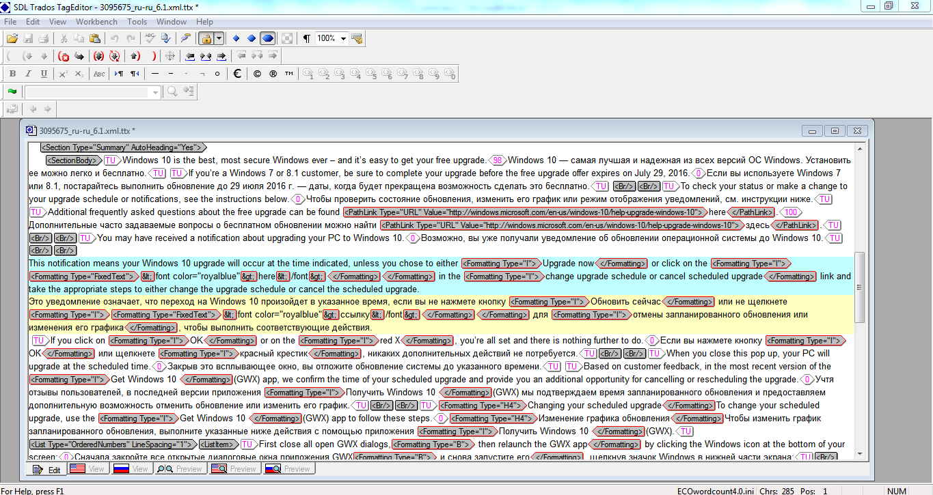

Slide 4
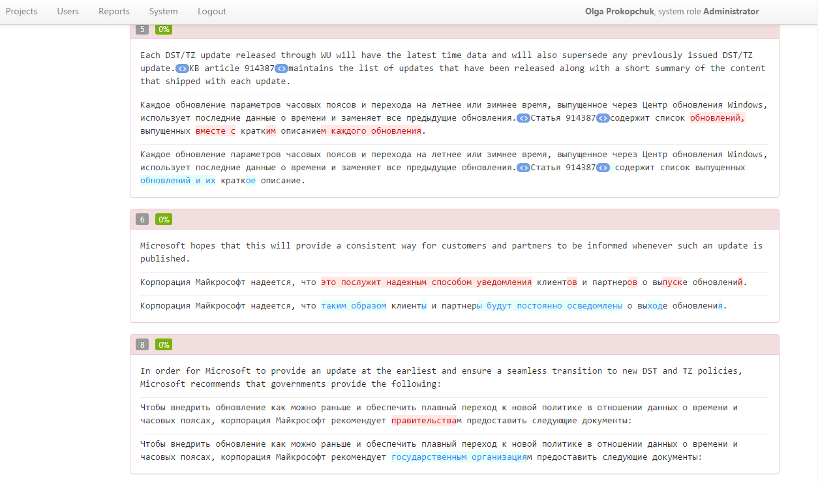
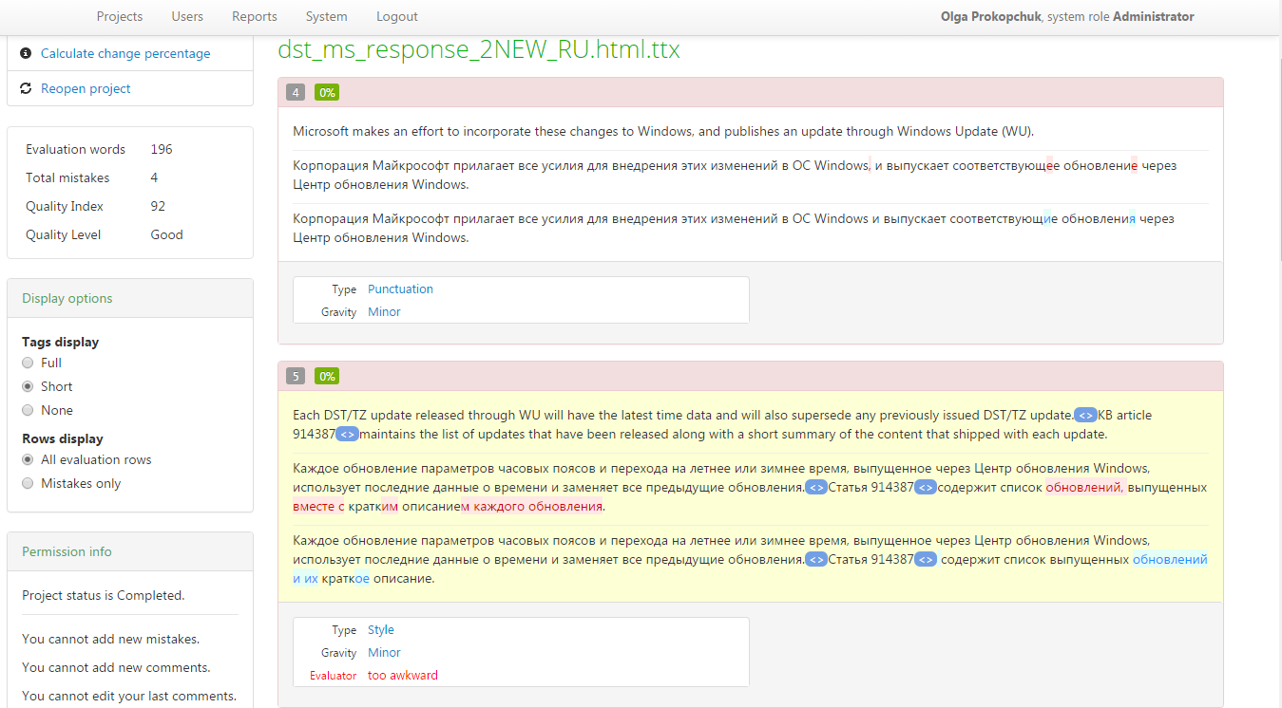

Slide 5
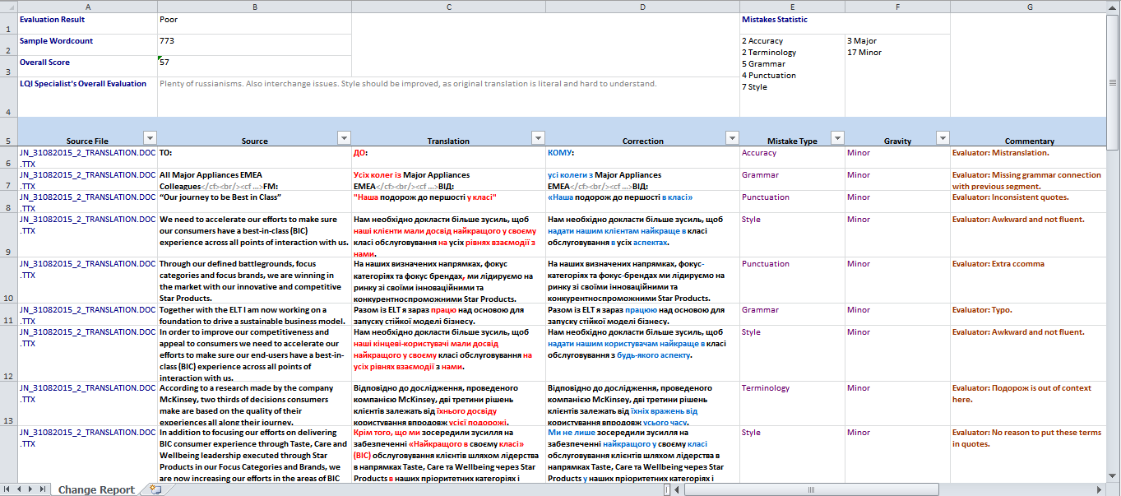

Slide 6
Хто такий перекладач?
Людина, яка знає все про все
Людина активна, вдумлива, небайдужа
Людина з комп’ютерною грамотністю

Slide 7
Навички професійного перекладача
і чого очікують від нього

Slide 8
Хороше володіння рідною мовою
Володіння іноземною мовою
Вміння користуватися словником
Дисципліна і самоорганізація
Готовність вчитися
Готовність вирішувати проблеми
Вміння коректно розмовляти (із замовником) і домовлятися
Комп’ютерна грамотність
Амбіції

Slide 9
Що цінно
Відповідальність (must have)
Якість
Гарне володіння рідною мовою
Знання сфери, в якій виконується переклад
Критичність і самокритичність
Пунктуальність
Чесність
Саморозвиток
Використання мозку, не Google Translate
Ініціативність
Робота з САТ-інструментами

Slide 10
Дисципліни
Вступ до мовознавства
Теорія та практика перекладу
Історія мови
Антична, зарубіжна література
Порівняльна граматика та стилістика
Системна організація мови
Проблеми перекладу
Основи редагування перекладу
Письмовий переклад текстів різних типів

Slide 11
Важливі та необхідні
Практика перекладу
Практика редагування перекладу
Російська та українська мови як іноземні
Практика написання текстів (у різних стилях)

Slide 12
Бути перекладачем…
цікаво – вивчаєш нові сфери або заглиблюєшся в те, що цікаво і на чому хочеться спеціалізуватися; про деякі речі дізнаєшся першим;
зручно – можна працювати з будь-якої точки планети і виконувати переклад для клієнтів із будь-якої країни;
корисно для світу – сприяє поширенню інформації та досвіду у світі, діалогу між людьми; розширює межі використання технічного та медичного обладнання;
корисно для перекладача – переклад робить сильнішим, оскільки перекладач бере на себе відповідальність за точність розуміння тексту іншими людьми; розширює кругозір, тренує мозок;
приємно – переклад – гра зі словами, а це – задоволення;
перспективно – світ не поспішає розмовляти однією мовою, а, зважаючи на розвиток технологій, медицини, промисловості і культури, переклад потрібен все частіше.

Slide 13
Перспективи
Вертикальний розвиток
Вузькоспеціалізований перекладач (письмовий, усний послідовний, синхроніст, перекладач фільмів (субтитри), книг)
Редактор
Менеджер проектів
Перекладач-фрілансер субпідрядник
Власник бюро перекладів

Slide 14
Горизонтальний розвиток
Вузькоспеціалізований перекладач
Редактор
Викладач (практика перекладу або викладання перекладу)
QA-спеціаліст
QA-інженер
Науковець у сфері порівняльної лінгвістики
Консультант
Аналітик у сфері перекладу
Консультант розробників ПЗ для сфери перекладу

Slide 15
Міфи
Перекладач – не професія
Перекладачем може стати кожен (не у всіх є відчуття мови)
Редагувати простіше, ніж перекладати
Перекладачем може бути хто завгодно, хто володіє іноземною мовою
Правильний переклад – тільки один
Перекладати – це швидко
Техніка замінить перекладача
Хороший переклад отримати легко
Перекладач – нетворча професія
Хороший перекладач повинен мати лінгвістичну освіту (диплом)
Хороший перекладач може перекласти все що завгодно
Перекладач легко може перекласти текст на іноземну мову з рідної
Хороший усний перекладач гарно впорається з письмовим перекладом і навпаки
Сфера перекладу не розвивається
Раз вивчившись на перекладача, можна преспокійно працювати
Коти (САТ-інструменти) – запорука успіху

Slide 16
Ольга Прокопчук
Менеджер проектів, компанія Technolex Translation Studio www.technolex-translations.com Skype: olga.seagull
email: olga.prokopchuk@technolex-translations.com

